Slide 1

Svět v poslední třetině 19. století
VY_32_INOVACE_009_Svět v poslední třetině 19.století
Základní škola Čelákovice
Dostupné z Metodického portálu www.rvp.cz, ISSN: 1802-4785, financovaného z ESF a státního rozpočtu ČR. Provozováno Výzkumným ústavem pedagogickým v Praze.

Slide 2
Svět v poslední třetině 19. století
Autor: Mgr. František Šturma
Vytvořeno: 7. 9. 2011
Stupeň a typ vzdělávání: II. stupeň ZŠ – 9. ročník
Vzdělávací oblast: Člověk a společnost
Vzdělávací obor: Dějepis
Téma: Svět v poslední třetině 19. století
Anotace: Prezentace představuje imperialistické cíle velmocí , vznik a charakter druhé průmyslové revoluce, rozvoj vědy a změny ve společnosti a na konci 19. století.
Druh učebního materiálu: prezentace
Očekávaný výstup: Žáci vysvětlí hlavní mocenské zájmy velmocí na konci 19. století, charakterizují základní rysy druhé průmyslové revoluce a vysvětlí jejich dopady v oblasti hospodářských a společenských změn.

Slide 3
Mocnosti na přelomu 19. a 20 století
zahraniční politika mocností založena hlavně na národních zájmech
úsilí o získání nových kolonií
  boj o suroviny a odbytiště výrobků
uzavírání vzájemných smluv, vytváření vojenských bloků
imperialismus
  snahy mocností o rozšíření vlivu vlastního státu na co největší území jiných států
hlavní mocnosti
  Velká Británie, Francie, Rusko, Německo, Rakousko-Uhersko
  od začátku 20. století též USA a Japonsko

Slide 4
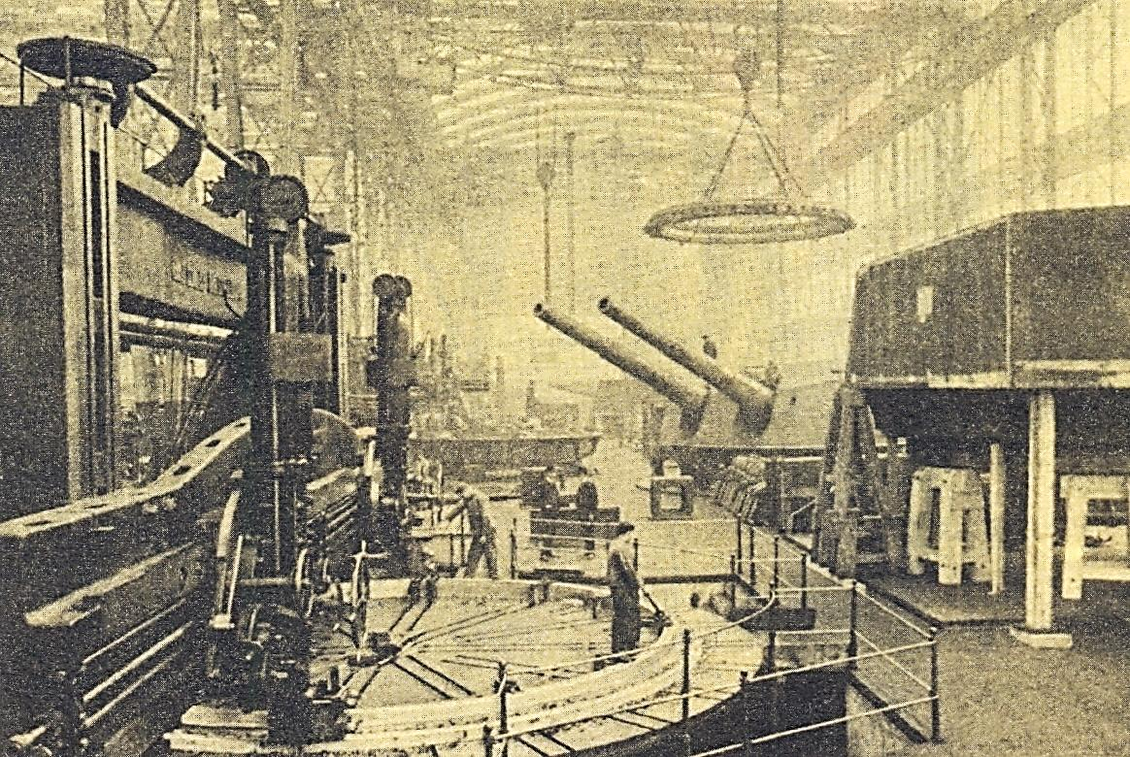
Druhá průmyslová revoluce
změny v oblasti hospodářství s využitím nových objevů v oblasti techniky a vědy
rozmach těžkého průmyslu
  velkovýroba železa a oceli
  dopad na rozvoj dalších odvětví
    strojírenství, stavebnictví
    doprava
  militarizace států
    zbrojení a příprava na válku
velké průmyslové oblasti
  v Evropě Porúří, Sársko a Lotrinsko
  v USA na severovýchodě země
Kruppova zbrojní továrna v Essenu

Slide 5
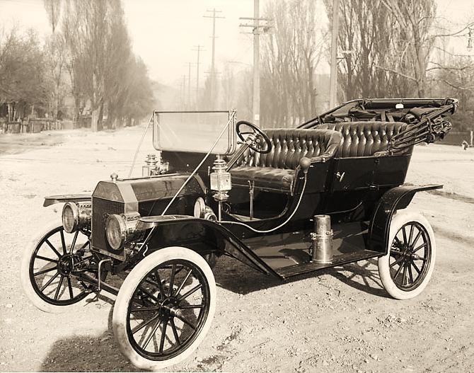
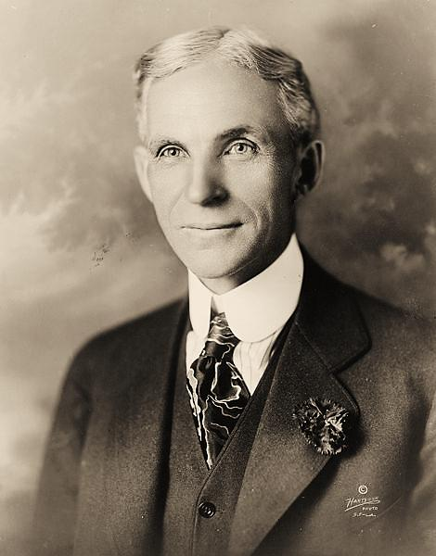
zintenzivnění práce dělníků v továrnách
  mechanizace a pásová výroba
    např. automobilka Henryho Forda v USA
zvýšené nároky na zdroje energie
  zvýšení účinnosti pohonné síly páry (parní turbína)
  počátek výroby elektrické energie (turbogenerátor)
Henry Ford
(1863 – 1947)

Slide 6
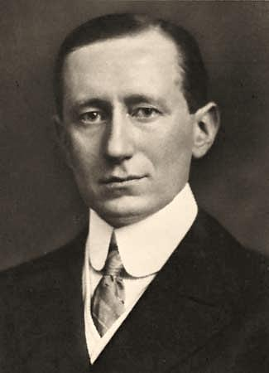
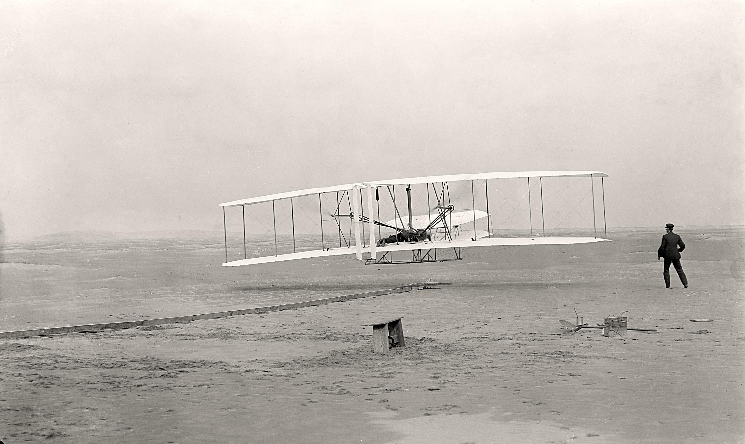
Rozvoj techniky
spojovací technika
  telefon, telegraf
  bezdrátové rádiové spojení
    Ital G. Marconi, 1901
    zachycení signálu vyslaného přes Atlantik
G. Marconi
(1874 – 1937)
výroba automobilů a letadel
  využití spalovacích a výbušných motorů
  sériové výroby automobilů
  první let bratří Wrightů (USA, 1903)
letadlo bratří Wrightů

Slide 7
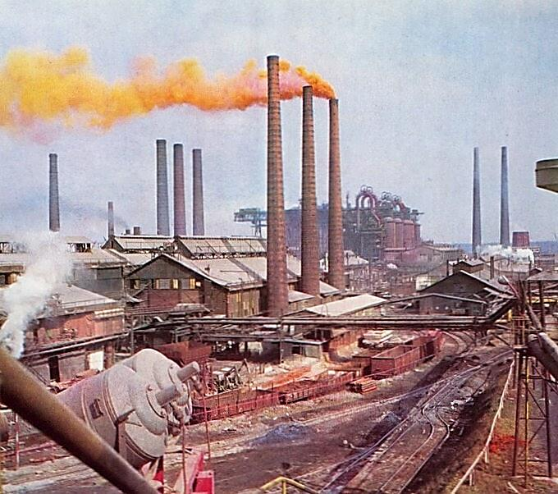
Změny v hospodářství
monopoly
  seskupení podniků ovlivňujících určitou část výroby
finanční kapitál
  prostředek k propojení průmyslových a bankovních podnikatelů
Poldina huť v Kladně

Slide 8
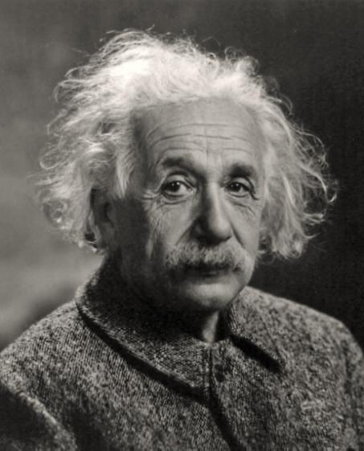
Vědecké objevy
Albert Einstein
  teorie relativity
Max Planck
  kvantová teorie
Johann Gregor Mendel
  výzkum dědičnosti
Louis Pasteur
  rozvoj bakteriologie
Jan Evangelista Purkyně
  buněčná teorie
Albert Einstein
(1879 – 1955)

Slide 9
Změny ve společnosti
rozvoj tisku
  rostoucí svoboda slova
feministické hnutí
  úsilí žen o jejich zrovnoprávnění s muži
  snaha zapojit ženy do veřejných funkcí
  rovný přístup ke vzdělání
  zajistit ženám volební právo
  dosažení mzdové rovnosti s muži

Slide 10
Otázky a úkoly
1. Charakterizujte hlavní mocenské zájmy na přelomu 19. a 20. století.
2. Popište hlavní znaky druhé průmyslové revoluce a rozvoj techniky.
3. Jmenujte některé představitele vědy a přibližte jejich vědecké objevy.
4. Vysvětlete pojmy:
      imperialismus
      militarizace
      pásová výroba
      monopoly
      feministické hnutí

Slide 11
Text: Mgr. František Šturma
Použité obrázky:
Soubor:Late_model_Ford_Model_T.jpg. In Wikipedia : the free encyclopedia [online]. St. Petersburg (Florida) : Wikipedia Foundation, [cit. 2011-08-27]. Dostupné z WWW: <http://cs.wikipedia.org/wiki/ Soubor:Late_model_Ford_Model_T.jpg>.
Soubor:Henry_ford_1919.jpg. In Wikipedia : the free encyclopedia [online]. St. Petersburg (Florida) : Wikipedia Foundation, [cit. 2011-08-27]. Dostupné z WWW: <http://cs.wikipedia.org/wiki/Soubor:Henry_ford_1919.jpg>.
Soubor:Marconi.jpg . In Wikipedia : the free encyclopedia [online]. St. Petersburg (Florida) : Wikipedia Foundation, [cit. 2011-08-27]. Dostupné z WWW: <http://cs.wikipedia.org/wiki/Soubor:Marconi.jpg>.
Soubor:Wrightflyer.jpg. In Wikipedia : the free encyclopedia [online]. St. Petersburg (Florida) : Wikipedia Foundation, [cit. 2011-08-27]. Dostupné z WWW: <http://cs.wikipedia.org/wiki/Soubor:Wrightflyer.jpg>.
Soubor:Huť_Poldi.jpg. In Wikipedia : the free encyclopedia [online]. St. Petersburg (Florida) : Wikipedia Foundation, [cit. 2011-08-27]. Dostupné z WWW: <http://cs.wikipedia.org/wiki/Huť_Poldi.jpg>.
Soubor:Albert_Einstein_Head.jpg. In Wikipedia : the free encyclopedia [online]. St. Petersburg (Florida) : Wikipedia Foundation, [cit. 2011-08-27]. Dostupné z WWW: <http://cs.wikipedia.org/wiki/Soubor:Albert_Einstein_Head.jpg>.
Pokorný, J. Dějepis pro 9. roč. ZŠ Praha: Práce, 1995
  Kruppova továrna v Essenu (str. 73)
Dostupné z Metodického portálu www.rvp.cz, ISSN: 1802-4785, financovaného z ESF a státního rozpočtu ČR. Provozováno Výzkumným ústavem pedagogickým v Praze.

